Slide 1
KELOMPOK 11 KELAS LG01
Anggota:
1. 2440016804 – Rio Pramana
2. 2440015322 – Leonardo Caprio
3. 2440015884 – Adithia Kristyanto
4. 2440017050 – Cecilia Michell
5. 2440018665 – Bryant Marcellino

Slide 2
01
PERMASALAHAN

Slide 3

PERMASALAHAN
Salah satu metode evaluasi performa siswa adalah dengan memberikan tugas atau ujian.
Salah satu bentuk soal yang digunakan adalah soal essay.
Menilai jawaban essay adalah tugas yang sangat memakan waktu dan penilaiannya bisa subjektif.
Tugas tersebut menambah beban administratif guru yang membuat mereka tidak dapat fokus secara penuh pada mendidik. Hal ini berkontribusi pada minimalnya kualitas pendidikan yang diterima siswa.

Slide 4


PROBLEM
SOLUTION
Penilaian jawaban essay yang masih manual
Subjektif, time-consuming, membuang tenaga
Program yang melakukan penilaian jawaban essay secara otomatis
Objektif, cepat, dan akurat

Slide 5
02
METODE AI YANG DIGUNAKAN

Slide 6
METODE AI YANG DIGUNAKAN
SEMANTIC SIMILARITY
NATURAL LANGUAGE PROCESSING
BERT MODEL
COSINE SIMILARITY
Dengan NLP, komputer memiliki kemampuan untuk berusaha memahami teks seperti cara manusia memahami teks
Bidirectional Encoder Representations from Transformers (BERT) mampu membedakan konteks/penggunaan kata dalam sebuah kalimat
Cosine similarity merupakan sebuah measure of similarity dengan menghitung cosine dari sudut antara dua non-zero vectors

Slide 7
03
ALUR

Slide 8
ALUR
APPLY MODEL WITH COSINE SIMILARITY
PREPROCESSING DATA
KOLEKSI DATA
MODEL SELECTION
EVALUATION

Slide 9
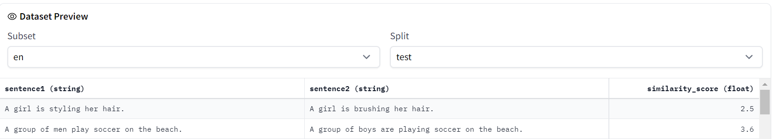
KOLEKSI DATA
Dataset stsb_multi_mt dari Hugging Face yang digunakan untuk STS scoring
Jika model dapat menghitung similarity sentence-pair dengan cukup baik, maka model juga dapat menghitung similarity pada jawaban essay dengan baik pula

Slide 10
ALUR
APPLY MODEL WITH COSINE SIMILARITY
PREPROCESSING DATA
KOLEKSI DATA
MODEL SELECTION
EVALUATION

Slide 11
PREPROCESSING DATA
LOWERCASE ALL TEXT
Mengubah seluruh text menjadi lowercase
REMOVE UNNECESSARY CHARACTERS
Menghapus karakter-karakter yang tidak perlu, seperti whitespace berlebih atau ‘\n’
LEMMATIZATION
Lemmatization menggunakan spaCy yang mempunyai POS tag default

Slide 12
PREPROCESSING DATA
LEMMATIZATION
Lemmatization menggunakan spaCy yang mempunyai POS tag default
BEFORE LEMMATIZATION
AFTER LEMMATIZATION
Lemmatization mengubah sebuah kata menjadi bentuk dasarnya, tetapi tetap mempertahankan meaningnya

Slide 13
ALUR
APPLY MODEL WITH COSINE SIMILARITY
PREPROCESSING DATA
KOLEKSI DATA
MODEL SELECTION
EVALUATION

Slide 14
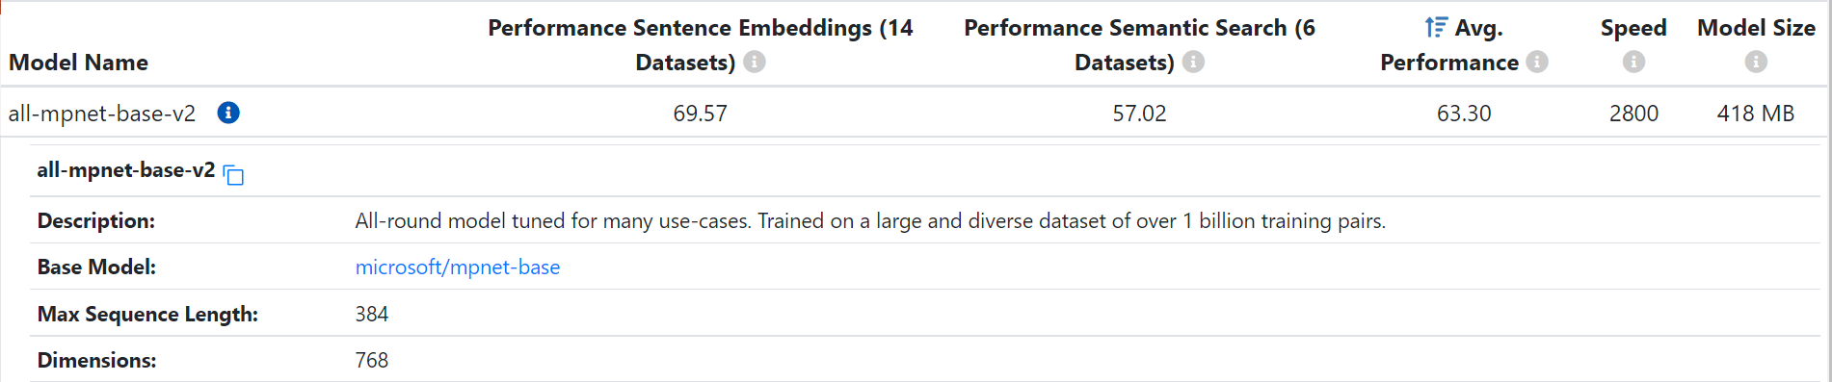
MODEL SELECTION
BERT model ‘all-mpnet-base-v2’ yang tersedia di Hugging Face
Merupakan salah satu model dengan performa terbaik secara keseluruhan, pre-trained dengan training data > 1 miliar data

Slide 15
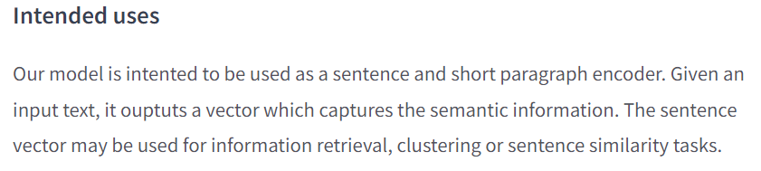
MODEL SELECTION
BERT model ‘all-mpnet-base-v2’ yang tersedia di Hugging Face
Salah satu kegunaannya adalah untuk task sentence similarity

Slide 16
ALUR
APPLY MODEL WITH COSINE SIMILARITY
PREPROCESSING DATA
KOLEKSI DATA
MODEL SELECTION
EVALUATION

Slide 17
APPLY MODEL WITH COSINE SIMILARITY

Slide 18
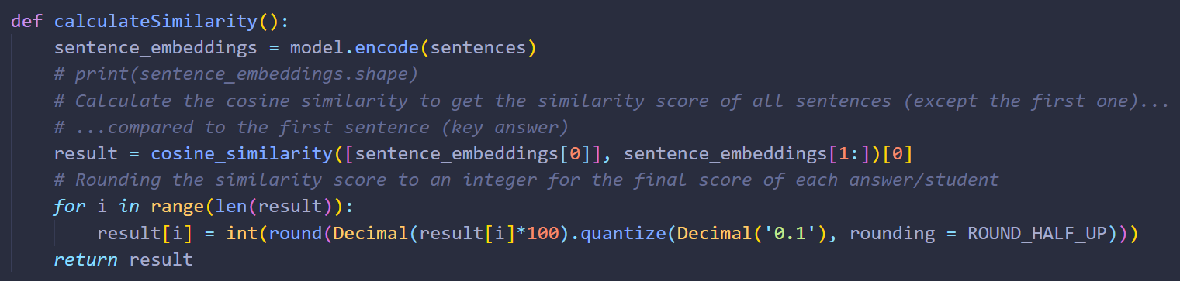
APPLY MODEL WITH COSINE SIMILARITY

Slide 19
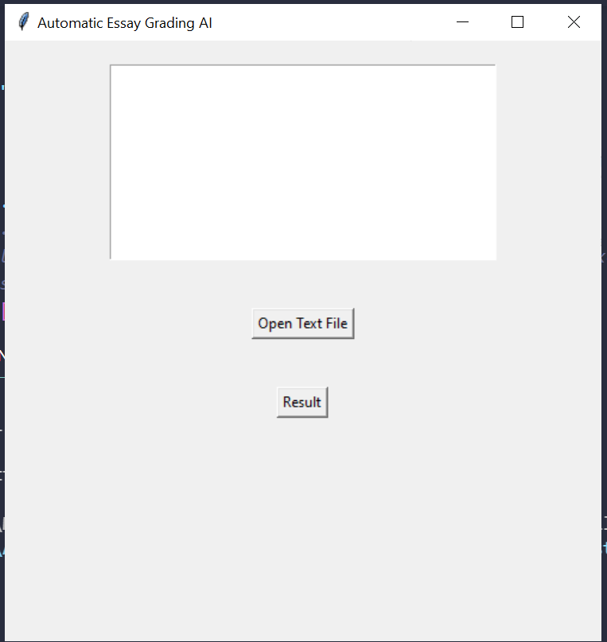
APPLY MODEL WITH COSINE SIMILARITY

Slide 20
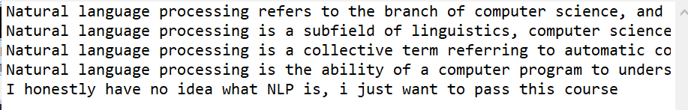
APPLY MODEL WITH COSINE SIMILARITY
Kunci jawaban yang akan dicompare dengan jawaban-jawaban dibawahnya

Slide 21
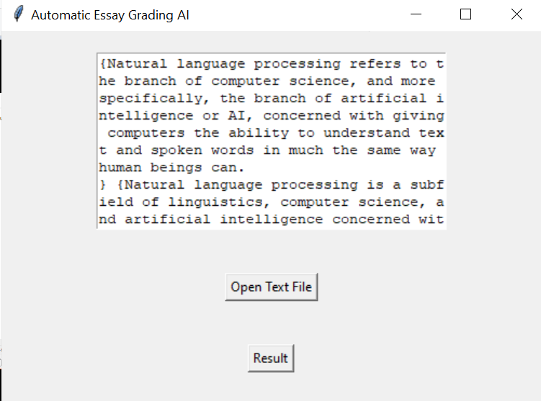
APPLY MODEL WITH COSINE SIMILARITY

Slide 22
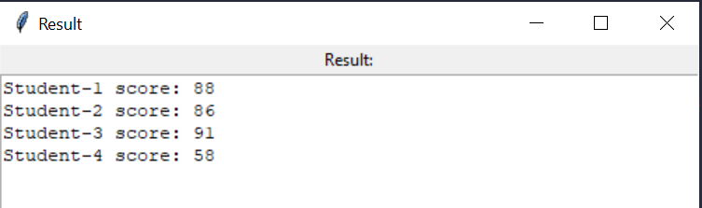
APPLY MODEL WITH COSINE SIMILARITY

Slide 23
ALUR
APPLY MODEL WITH COSINE SIMILARITY
PREPROCESSING DATA
KOLEKSI DATA
MODEL SELECTION
EVALUATION

Slide 24
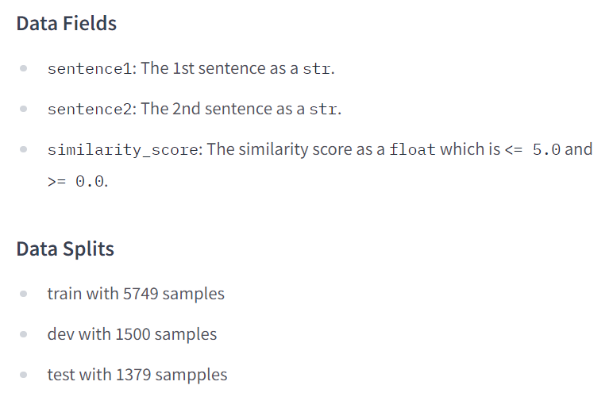
EVALUATION

Slide 25

EVALUATION

Slide 26
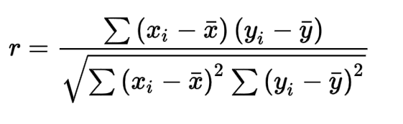
EVALUATION
PEARSON CORRELATION COEFFICIENT
Pearson correlation coefficient merupakan sebuah measure untuk linear correlation antar data.
Coefficient ini dapat digunakan untuk mengindikasikan kekuatan dari linear relationship antara similarity_score dataset test dan similarity score hasil dari program.
Semakin tinggi nilai coefficientnya, maka semakin baik.

Slide 27
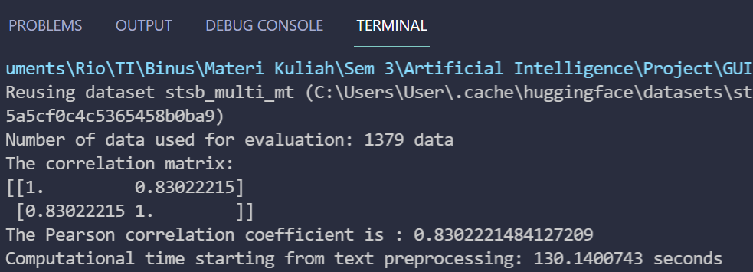
EVALUATION
Pearson correlation coefficient = 0.83 (Strong positive correlation)
Program ini mampu menghasilkan semantic similarity yang cukup baik untuk sentence similarity
Menghitung semantic similarity 1379 data dalam 130 detik (10-11 data/detik)

Slide 28
04
SARAN

Slide 29
SARAN
AKURASI
Walaupun sudah mendapat koefisien 0.83, akurasi dari program ini perlu ditingkatkan lagi mengigat bahwa tujuan penggunaannya adalah untuk menilai jawaban essay siswa
WAKTU
Kami merasa computational time program yang kami buat masih bisa dibuat lebih cepat lagi, misalnya dengan memilih algoritma preprocessing data dan data structures yang lebih tepat
DATASET
Akan lebih baik jika dataset yang digunakan untuk training/evaluasi adalah dataset yang ideal, yaitu dataset yang berisi kunci jawaban beserta jawaban essay dengan lebih dari 1 kalimat

Slide 30
SARAN
FORMAT FILE
Kedepannya, kami ingin agar program ini bisa dijadikan sebuah aplikasi yang dapat menerima input file dalam berbagai format seperti .pdf

Slide 31
THANK YOU

